Slide 1
Bruk av NEWS2 for ulike pasient grupper
Lena Åsen Engen
Sørlandsparken legesenter

Slide 2
Primærhelseteam (PHT)
Pilotprosjekt med Helsedirektoratet og 9 kommuner (2018-2023)
  Rana, Austevold, Eid, Flora, Hå, Ringsaker, Seljord, Kristiansand og Oslo.
3 legesenter i Kristiansand
  Sandens Medisinske Senter
  Bystranda Legesenter
  Sørlandsparken Legesenter
PHT består av fastlege, sykepleier og legesekretær
Formålet er å tilby bedre fastlegetjenester til de pasientene som trenger det mest, samt å bedre samhandlingen med kommunens helse- og omsorgstjenester og med spesialisthelsetjenesten.

Slide 3
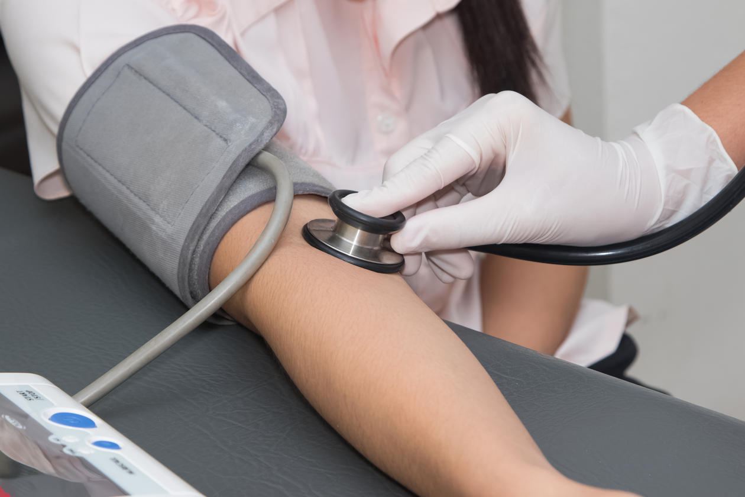
Normal tilstand
Viktig å kjenne til pasientens normale:
  Blodtrykk
  Puls
  Respirasjonsfrekvens
  SaO2
  Temperatur
  Bevissthetsnivå/våkenhet

Slide 4
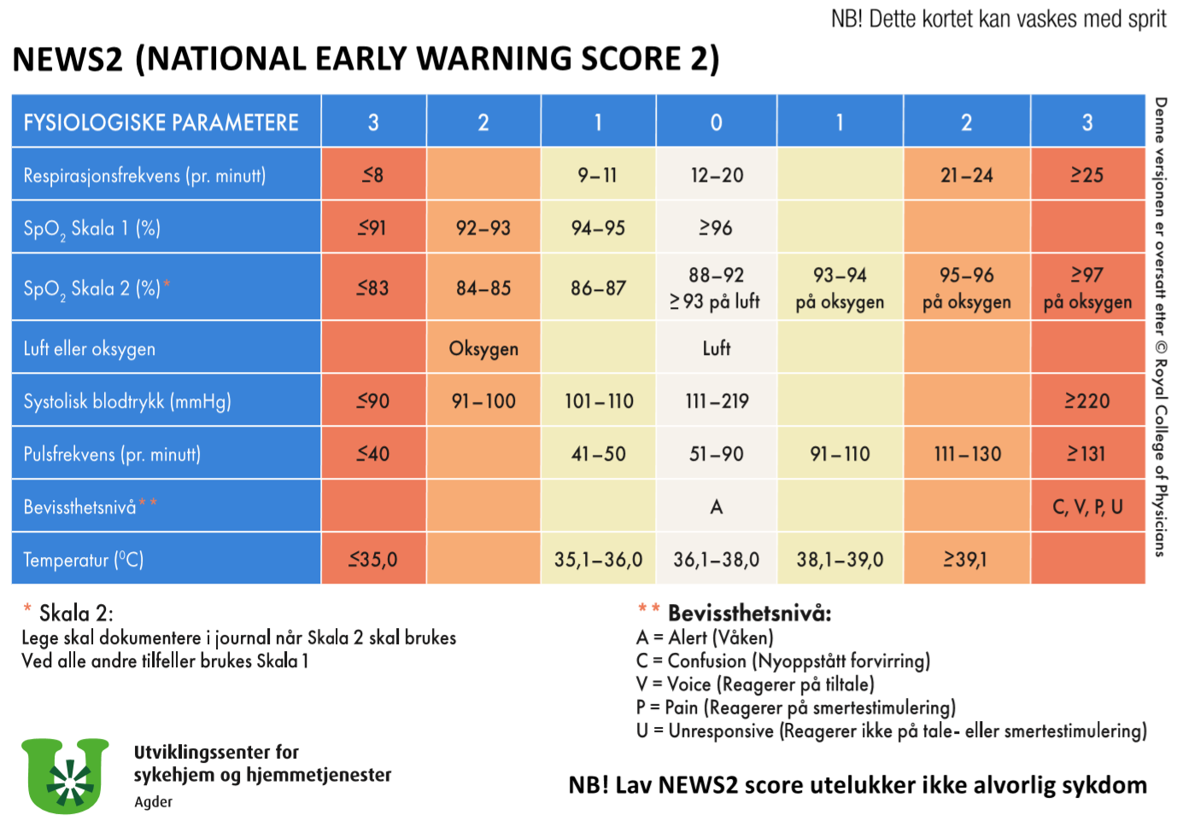
NEWS2

Slide 5
Q-SOFA
Systolisk blodtrykk mindre eller lik 100
Respirasjonsfrekvens større eller lik 22
Endret mental status
2 av 3 kriterier kan indikere Sepsis

Slide 6
Kliniske observasjoner
Våkenhet / bevissthet
Respirasjon
Sirkulasjon
Hallusinert
Plukker på ting
Urolig

Slide 7
Hva er endret fra normalen?
Bruk det kliniske blikket!
Takk for oppmerksomheten!

